Slide 1
基础物理（一）
主讲：陈秀洪
第五章 刚体的转动习题课（第三讲）
一、小结
二、 例题

Slide 2
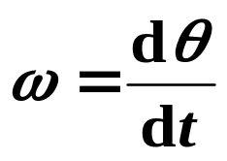
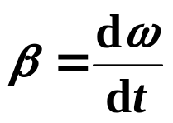


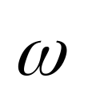

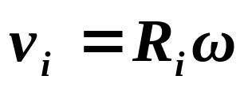



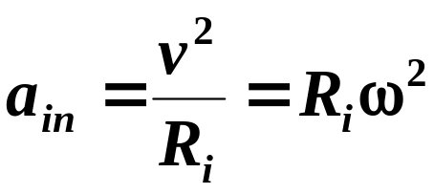
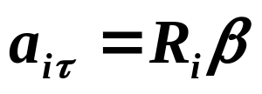



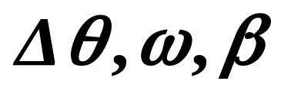
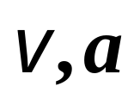
一、小结
1、刚体定轴转动的描述
定轴转动的特点
1）每一质点均作圆周运动，圆面为转动平面；
2）任一质点运动 均相同，但 不同；
3）运动描述仅需一个坐标 .

Slide 3





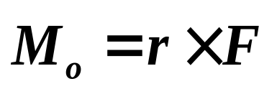


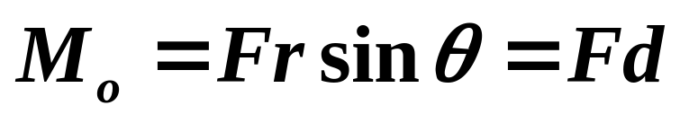


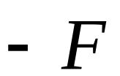
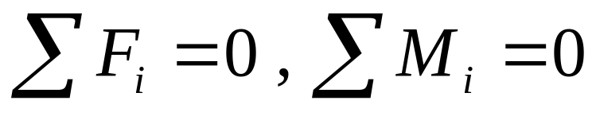
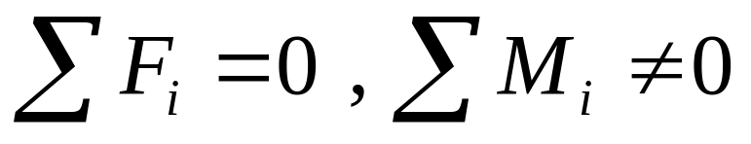
2、力矩
刚体绕 O z 轴旋转 , 力 作用在刚体上点 P , 且在转动平面内, 为由点O 到力的作用点 P 的径矢 .
对o点 的力矩
O
*
P
:力臂

Slide 4
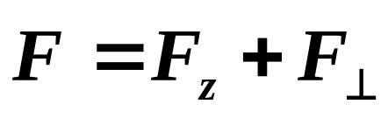






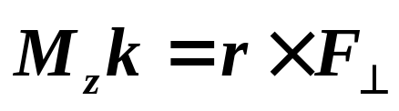


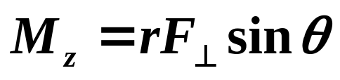
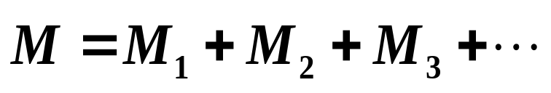
对Z轴的力矩：
沿Z轴的分量
1）若力 不在转动平面内，把力分解为平行和垂直于转轴方向的两个分量
其中 对转轴的力
矩为零，故 对转轴的力矩
O
2）合力矩等于各分力矩的矢量和

Slide 5
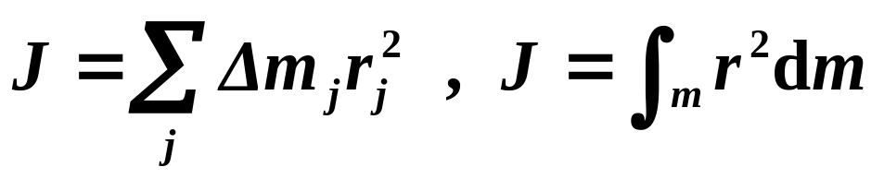
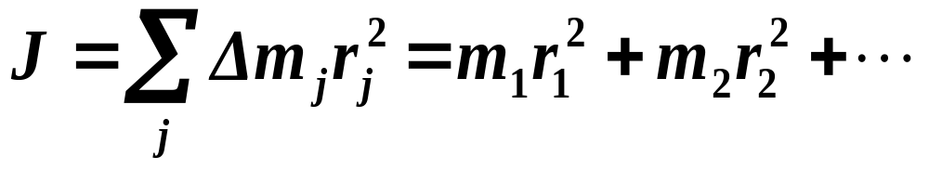
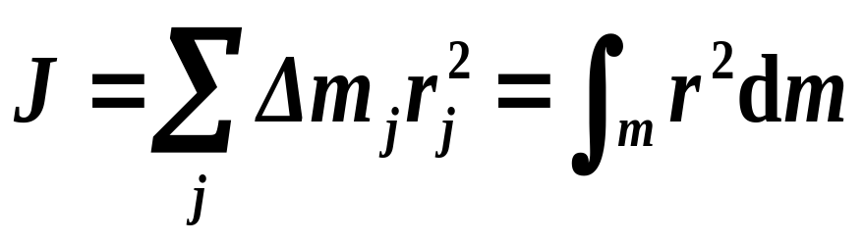
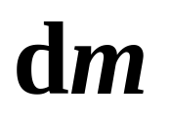
3、转动惯量
转动惯量的决定因素为：
总质量；
质量分布；
转轴的位置。
物理意义：转动惯性的量度 .
转动惯性的计算方法
质量离散分布刚体的转动惯量
质量连续分布刚体的转动惯量
：质量元

Slide 6


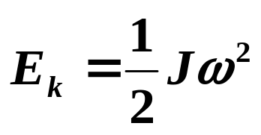

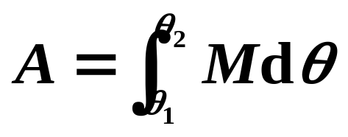
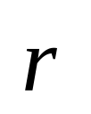




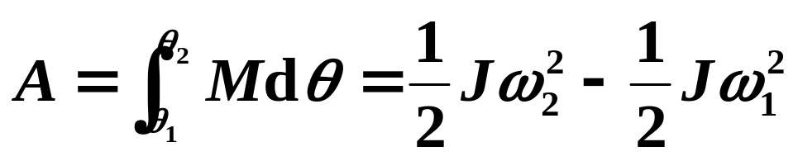

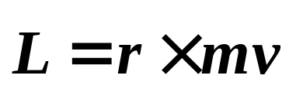

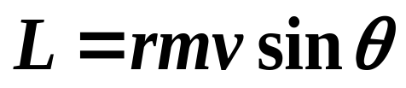



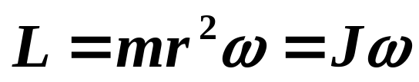
4、转动定律
M与β具有：同轴性、同时性、同方向性。
5、转动动能
6、力矩的功
7、 刚体绕定轴转动的动能定理
8、角动量
(1)质点的角动量
大小
质点以角速度ω作半径为r 的圆运动，相对圆心的角动量大小：

Slide 7
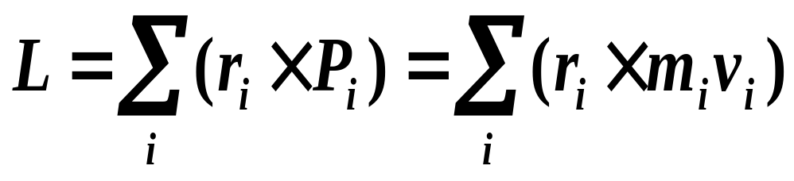
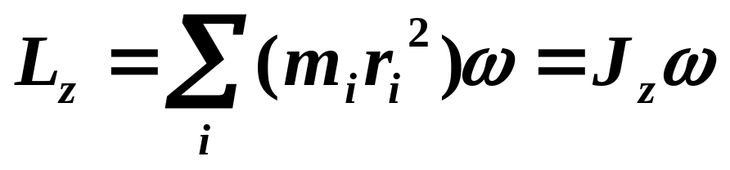
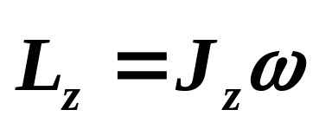
（2）质点系的角动量：
质点系内部所有质点对某一定点的角动量，即：
（3）刚体作定轴转动的角动量：
作定轴转动的刚体，其内部所有质点绕轴做半径不等的圆周运动，具有相同的角速度：
矢量式：

Slide 8
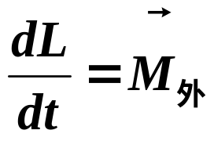
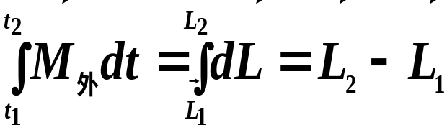
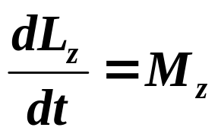
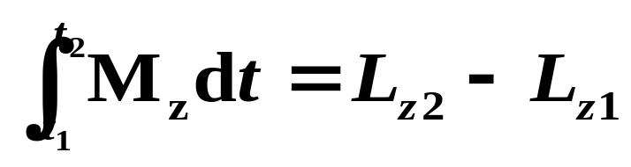
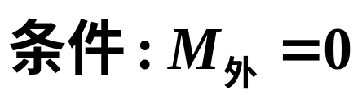
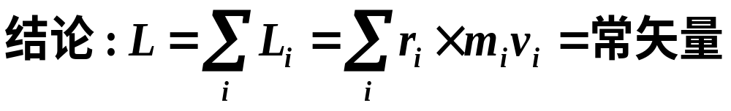
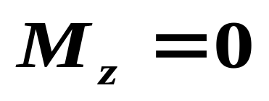
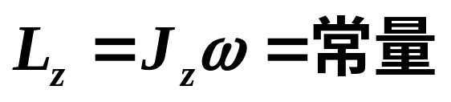
9、角动量定理：
（1）质点系角动量定理
（2）刚体定轴转动角动量定理
10、角动量守恒定律
（1）质点系角动量守恒定律
（2）刚体定轴转动角动量守恒定律
条件：
结论：

Slide 9
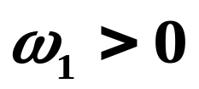
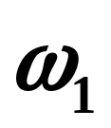
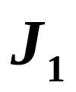
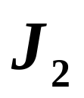
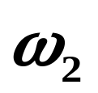
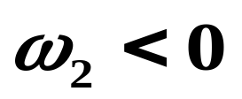
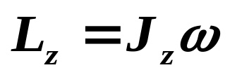


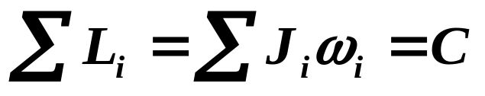
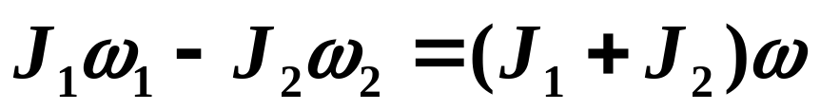
条件：
结论：
定轴转动角动量守恒定律讨论：
①单个刚体，角动量守恒
即： ω =C 刚体作惯性转动。
②多个刚体，角动量守恒表达式为：

Slide 10
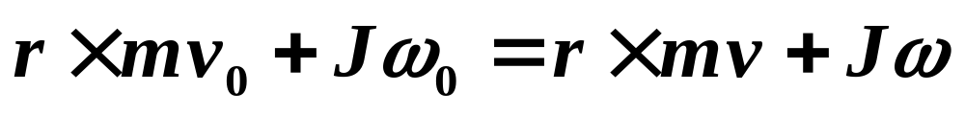
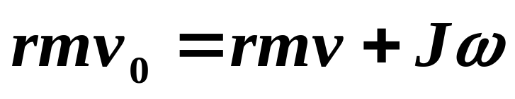







③质点和刚体，角动量守恒表达式为：
注意： 是质点速度在
转动平面内的分量。

Slide 11


④对于非刚体，即转动惯量变化。角动量守 恒的表达式：
若动作后角速度增加，则ω与d ω同向，所以
例如：花样滑冰运动员。
问题：花样滑冰运动员由伸臂到收臂动能
如何变化？

Slide 12













二、 例题
刚体力学习题课（14）
1.质量为M的匀质圆盘，可以绕通过盘中心垂直于盘的固定光滑轴转动，绕过盘的边缘挂有质量为m，长为L的匀质柔软绳索(如图)，设绳与圆盘无相对滑动，试求当圆盘两侧绳长之差为S时，绳的加速度的大小。
解:受力分析如图:
0

Slide 13












(1);
(2)
(3);
(4)
(5)
(6)
(7)
解得:
0

Slide 14



















2.固定在一起的两个同轴均匀圆柱体可绕其光滑的水平对称轴00′转动，设大小圆柱的半径分别为R和r，质量分别为M和m，绕在两柱体上的细绳分别与物体m1和物体m2相连，m1和m2则挂在圆柱体的两侧，如图所示，设R =0.20m，r =0.10m，m=4kg，M=10kg，m1=m2=2kg，求柱体转动时的角加速度及两侧绳中的张力。
解：受力分析如图

Slide 15








3.长为L的均匀细杆可绕过端点O的固定水平光滑轴转动。把杆抬平后无初速地释放，杆摆至竖直位置时，刚好和光滑水平桌面上的小球m相碰，如图所示，球的质量和杆相同，设碰撞是弹性的，求碰后小球获得的速度.
解:机械能守恒:
0
(1)
碰撞:角动量守恒,机械能守恒.
(2)
(3)
解得:

Slide 16










对于(2)式,也可从如下得到:
0.
设碰撞时间为:
对小球由质点的动量定理:
对棒由角动量定理:

Slide 17














4. 一半径为R＝0.30 m，质量为M＝15 kg，质量均匀分布的圆柱体，可绕与其几何轴重合的水平固定轴转动。现以一不能伸长的轻绳绕于柱面，而在绳的下端悬一质量m＝8.0 kg的物体。不计圆柱体与轴之间的摩擦，求物体自静止下落，5 s内下降的距离。
解：受力分析如图
解得：

Slide 18








例题1、一均匀圆盘,质量为M,半径为R,可绕铅直轴自由转动,开始处于静止状态,一个质量为m的人,在圆盘上从静止开始沿半径为r的圆周走动,如图所示.求当人走完一周回到盘上原位置时,圆盘相对于地面转过的角度.
解:
.
由人、圆盘组成的系统对铅直轴角动量守恒

Slide 19






.
式中:负号表示人走动的方向与圆盘转动的方向相反.

Slide 20
例2：一根长为l，质量为m的匀质细杆，一端与光滑的水平轴相连，可在竖直平面内转动，另一端固定一质量也是m的小球，且小球半径R<<l。设杆由水平位置自由释放。
求：杆下摆至任意角度时的角速度和角 加速度
O
θ
mg
mg

Slide 21





解：细杆在下摆过程中，重力矩作用杆的质心处，
O
θ
即：
小球的重力矩：
mg
mg
由转动定律：
所以有：
即：

Slide 22





O
θ
mg
解得：
mg
利用机械能守恒定律求解：

Slide 23






例题3、如图,一矩形匀质薄板ABCD,长为l、宽为d、质量为m。板绕竖直轴AB以初角速度 转动，阻力与薄板表面垂直并与面积及速度的平方成正比，比例系数为k。问经过多少时间后，薄板的角速度减为初角速度的一半？
解：这是定轴转动问题，利用定轴转动定律求解。
B
C
如图：取面元
l
x
o
x
dx
受阻力：
d
A
D
对轴的阻力矩：
所有对轴的阻力矩：

Slide 24






B
C
面密度：
，板对轴的转动惯量：
l
x
o
x
dx
d
A
D
由定轴转动定律：
即：
解得：

Slide 25

















例题4.装置如图所示,绳的上端绕在圆柱上,下端系一重物,质量为m.重物自然下垂,由静止开始下落,并带动圆柱自由转动.求重物降落高度为h时的速率v.已知圆柱的质量为M,半径为R.(绳子的质量不计且不可伸长.)
解:
（1）
（2）
法二:

Slide 26





















例题5.如图所示,两个均匀圆柱各自绕自身的轴转动,两轴互相平行.圆柱半径分别为 质量分别为 .开始时两柱分别以角速度 同向旋转.然后缓缓移动它们,使之相互接触.求两柱的最终角速度
解:
（1）
(2)
（3）
（4）
（5）

Slide 27
例题6. 如图，已知：木板宽L=0.60m、质量M =1kg，木板绕水平固定光滑OO’轴的转动惯量为J=ML²/3。质量为m=10×10⁻³kg的子弹以v₀ =500m/s速率，距OO’轴为l = 0.36m处垂直射穿木板，子弹穿出木板后速率为v=200m/s。
求:（1）子弹给木板的冲量；
（2）木板获得的角速度。
O
O´
v
l
L
A
v₀

Slide 28





解（1）由动量定理，得
木板给子弹的冲量
子弹给木板的冲量
（2）由角动量守恒，得
其中：
O
O´
解得：
v
l
L
A
v₀

Slide 29














例题7. 已知：棒长2L，质量m，以v₀平动时，与支点O发生完全非弹性碰撞。碰撞点为L/2处，如图所示。求棒在碰撞后的瞬时绕O点转动的角速度ω。
解:碰前棒对O点的角动量
v₀
如图：取
O
角动量：
x
dx
碰后棒对O点的角动量
v₀
角动量守恒：

Slide 30




例题8. 质量很小长度为l 的均匀细杆,可绕过其中心 O并与纸面垂直的轴在竖直平面内转动.当细杆静止于水平位置时, 有一只小虫以速率 垂直落在距点O为 l/4 处, 并背离点O 向细杆的端点A 爬行.设小虫与细杆的质量均为m.问:欲使细杆以恒定的角速度转动, 小虫应以多大速率向细杆端点爬行?
解 小虫与细杆的碰撞视为完全非弹性碰撞，碰撞前后系统角动量守恒

Slide 31






由角动量定理
即
考虑到

